Slide 1
Chapter 4
진우빈
Classification
CrePAS 6th the first session

Slide 2
Supervised Learning
Regression
Classification
->데이터가 어느 범주(category)에 속하는 지를 판단하는 방법
Ex) 스팸메일, 암 진단, 성적 등등
Notes:
지도학습은 Classification과 Regression으로 나누어집니다. 먼저, Classification은 주어진 데이터를 정해진 카테고리에 따라 분류하는 문제를 말합니다.
최근에 많이 사용되는 이미지 분류도 Classification 문제 중에 하나입니다.
예를 들어, 이메일이 스팸메일인지 아닌지를 예측한다고 하면 이메일은 스팸메일 / 정상적인 메일로 라벨링 될 수 있을 것입니다.
비슷한 예시로 암을 예측한다고 가정했을 때 이 종양이 악성종양인지 / 아닌지로 구분할 수 있습니다. 이처럼 맞다 / 아니다로 구분되는 문제를 Binary Classification 이라고 부릅니다.
분류 문제가 모두 맞다 / 아니다로 구분되지는 않습니다.
예를 들어, 공부시간에 따른 전공 Pass / Fail 을 예측한다고 하면 이는 Binary Classifiaction 으로 볼 수 있습니다.
반면에, 수능 공부시간에 따른 전공 학점을 A / B / C / D / F 으로 예측하는 경우도 있습니다. 이러한 분류를 Multi-label Classification 이라고 합니다.

Slide 3
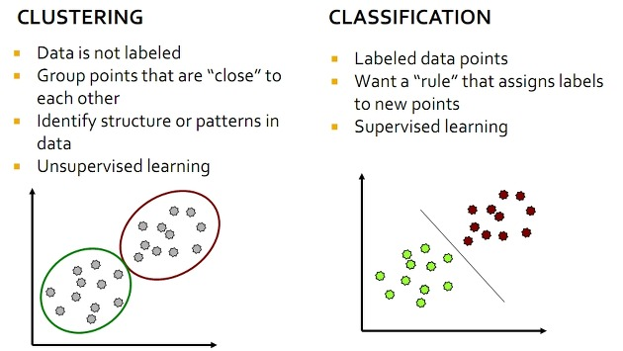
Clustering vs Classification
Notes:
'분류'란, 소속집단의 정보를 이미 알고 있는 상태에서, 비슷한 집단으로 묶는 방법입니다.
다시말해, Label 이 있는 data를 나누는 방법으로, Supervised Learning (지도학습)의 일종입니다.
'군집화'란, 소속집단의 정보가 없고, 모르는 상태에서, 비슷한 집단으로 묶는 방법입니다.
즉, Label이 없는 data를 군집단위로 나누는 것으로, Unsupervised Learning (비지도학습) 의 일종입니다.

Slide 4
Classification Method
KNN (K-Nearest Neighbor)
2. DNN (1D vector)
3. CNN
Else) Naïve Bayse, Decision Tree …
Notes:
Classification의 대표적인 방법들…

Slide 5
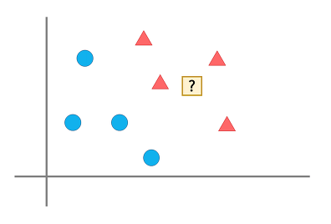
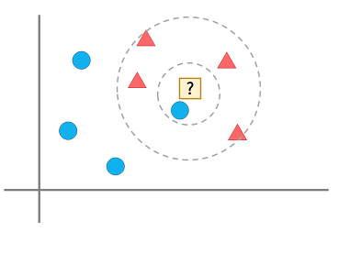
KNN
DNN
CNN
01
KNN(K-Nearest Neighbor)
02
03
Notes:
Sigmoid Function을 통해서 1, 0 값으로 나눌 수 있기 때문

Slide 6
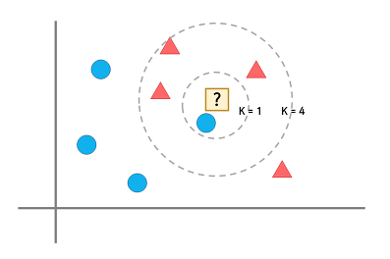
KNN
DNN
CNN
01
KNN(K-Nearest Neighbor)
02
03
Notes:
그렇기 떄문에 가장 가까운게 무어인지를 보는 것이아니라
주변에 있는 몇 개의 것들을 같이 봐서 가장 많은 것을 골라내는 방식을 사용하게됨
이를 knn 이라함
K는 개수를 의미하고 k가 1일 때는 파랑색, k가 4일 때는 빨간 색
일반적으로는 총데이터의 제곱근값

Slide 7
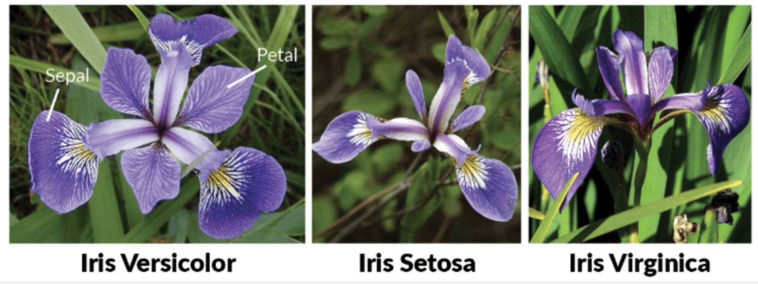
KNN
DNN
CNN
01
Dataset
02
03
Iris Dataset : 붓꽃의 정보들이 담겨있는 Dataset
Class : Classification에서 출력될 수 있는 종류
-> Iris Dataset의 경우 setosa, versicolor, virginica 3종류의 품종
Feature : Data의 특징
-> Iris Dataset의 경우 붓꽃줄기의 넓이, 길이, 붓꽃 잎의 넓이 길이 총 4개
Notes:
Sigmoid Function을 통해서 1, 0 값으로 나눌 수 있기 때문

Slide 8
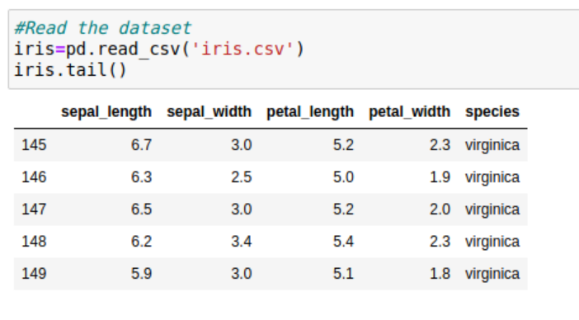
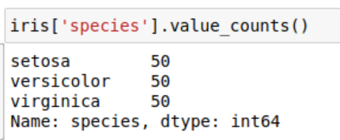
KNN
DNN
CNN
01
Data Load
02
03

Slide 9
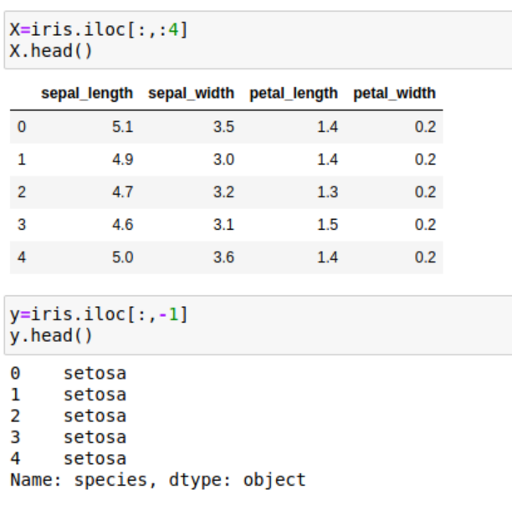
KNN
DNN
CNN
01
X Y 나누기
02
03

Slide 10
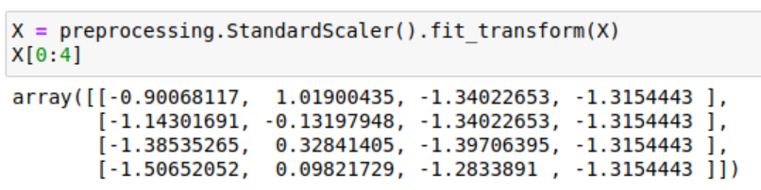
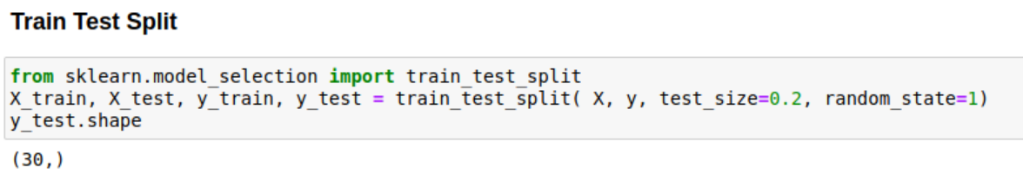
KNN
DNN
CNN
01
Normalization & Split
02
03
Normalization
(정규화하고자 하는 값 - 데이터 값들 중 최소값) / (데이터 값들 중 최대값 - 데이터 값들 중 최소값
Notes:
학습을 수행하기 전에 값의 범위를 normalization 하는 것은 중요하다

Slide 11
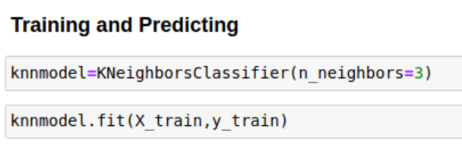
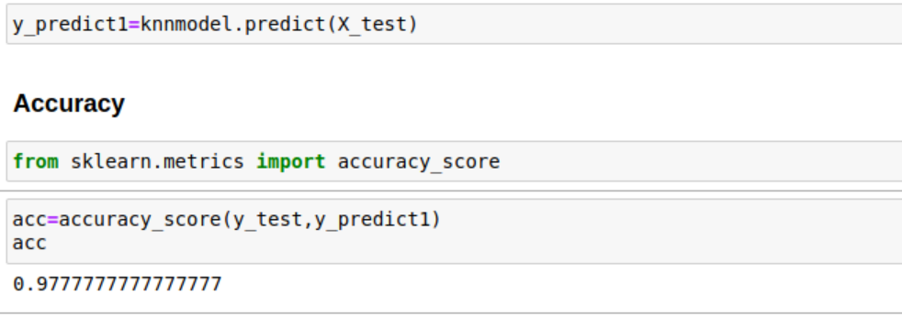
KNN
DNN
CNN
01
Training and Predicting
02
03
Notes:
그렇기 떄문에 가장 가까운게 무어인지를 보는 것이아니라
주변에 있는 몇 개의 것들을 같이 봐서 가장 많은 것을 골라내는 방식을 사용하게됨
이를 knn 이라함
K는 개수를 의미하고 k가 1일 때는 파랑색, k가 4일 때는 빨간 색
일반적으로는 총데이터의 제곱근값

Slide 12
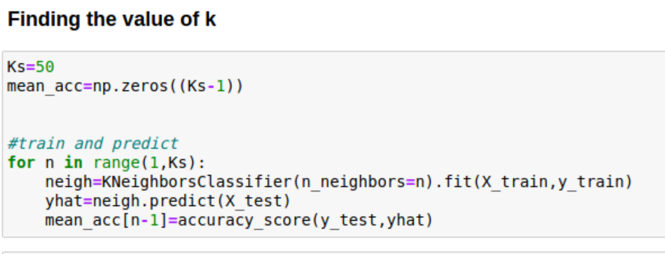
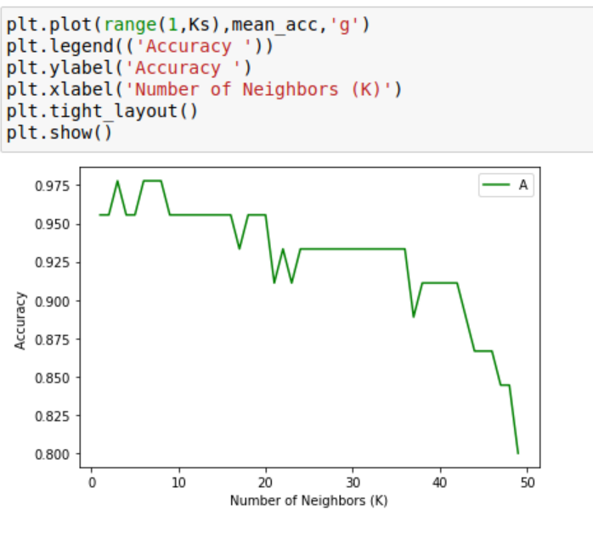
KNN
DNN
CNN
01
Finding K
02
03
Notes:
그렇기 떄문에 가장 가까운게 무어인지를 보는 것이아니라
주변에 있는 몇 개의 것들을 같이 봐서 가장 많은 것을 골라내는 방식을 사용하게됨
이를 knn 이라함
K는 개수를 의미하고 k가 1일 때는 파랑색, k가 4일 때는 빨간 색
일반적으로는 총데이터의 제곱근값

Slide 13
KNN
DNN
CNN
01
Result
02
03
Notes:
그렇기 떄문에 가장 가까운게 무어인지를 보는 것이아니라
주변에 있는 몇 개의 것들을 같이 봐서 가장 많은 것을 골라내는 방식을 사용하게됨
이를 knn 이라함
K는 개수를 의미하고 k가 1일 때는 파랑색, k가 4일 때는 빨간 색
일반적으로는 총데이터의 제곱근값

Slide 14
KNN의 장점
KNN의 단점
알고리즘이 간단하여 구현하기 쉽다
수치 기반 데이터 분류 작업에서 성능이 좋다
학습 데이터의 양이 많으면 분류 속도가 느려진다
차원(벡터)의 크기가 크면 계산량이 많아진다
Notes:
(사실 사전 계산을 할 수 없기 때문에 학습 과정이 따로 없기 때문에 분류 속도가 느리다)

Slide 15
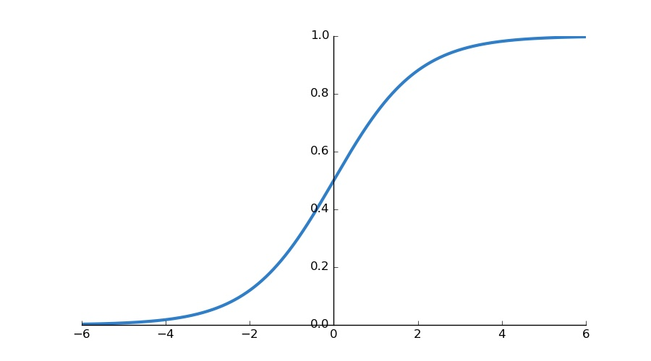
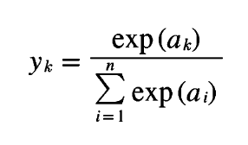
KNN
DNN
CNN
01
Classification에서의 Activate Function
Binary Classification에서는 Output Layer에 주로 Sigmoid 함수를 사용
Multi-Label Classification 에서는 Softmax를 사용하는 것이 좋음
02
03
Notes:
Softmax 함수는 'n'개의 다른 이벤트에 대해 이벤트의 확률 분포를 계산합니다.
일반적으로,이 함수는 가능한 모든 대상 클래스에 대해 각 대상 클래스의 확률을 계산합니다.
softmax 함수가 다중 분류 모델에 사용되면 각 클래스의 확률을 반환하며 대상 클래스는 높은 확률을 갖습니다.
어떻게 보면 노멀라이제이션과 비슷한듯

Slide 16
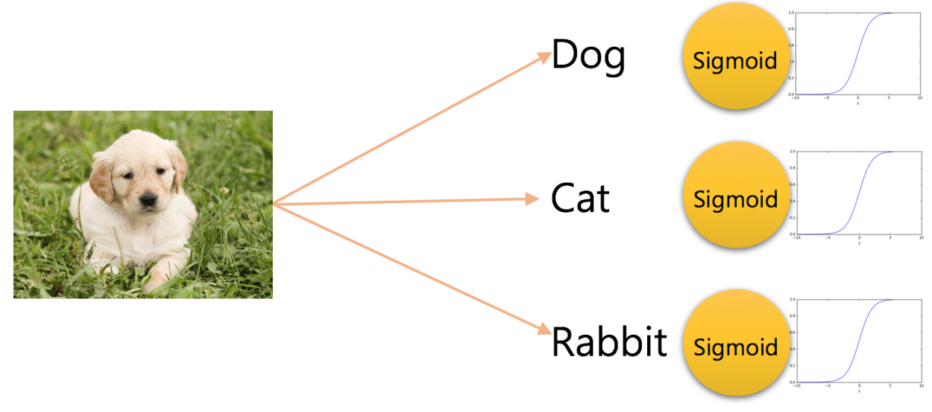
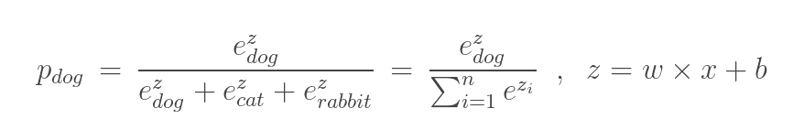
KNN
DNN
CNN
01
02
03
Instead,
Notes:
예를들어 어떤 훈련 데이터에 대해서 마지막 레이어 뉴런의 출력 값이 (강아지, 고양이, 토끼) = (0.9, 0.8, 0.7) 이렇게 나왔고 또 다른 훈련 데이터에 대해서는 (강아지, 고양이, 토끼) = (0.5, 0.2, 0.1) 와 같은 출력이 나왔다고 가정하면 둘 중 어떤 데이터가 강아지에 가까운 것일까요? 전자의 경우 세개의 클래스에 대한 확률이 거의 비슷하므로 어떤 이미지인지 잘 구분하기 어렵습니다. 하지만 후자의 경우는 강아지인 절대 확률은 낮지만 고양이나 토끼 보다는 강아지에 더 가까운 것 같습니다. 이렇게 여러개의 클래스를 구분할 경우 마지막 뉴런의 활성화 함수로 시그모이드를 사용하면 출력 값을 공정하게 평가하기 어렵습니다. 그래서 뉴런의 출력 값을 정규화하는 소프트맥스(softmax) 함수를 주로 사용합니다.

Slide 17
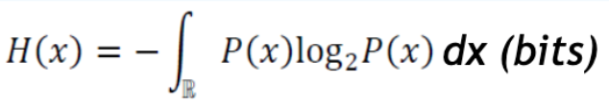
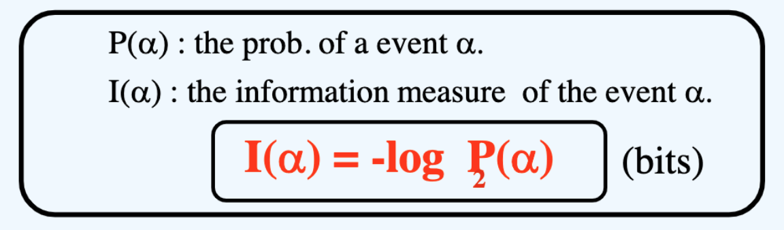
KNN
DNN
CNN
01
Classification에서의 Cost function
Cross Entrophy : One-hot Encoding을 사용하는 분류 문제에 용이
Entrophy란…?
메시지가 가진 정보를 수량화
ex) 고비사막에 눈이 왔다 vs 대관령에 눈이 왔다
02
03
Notes:
정보량에 대해 설명
엔트로피에 대한 설명
고빅사막 예

Slide 18
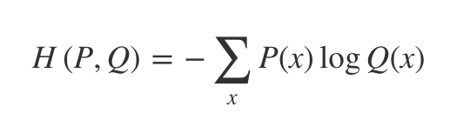
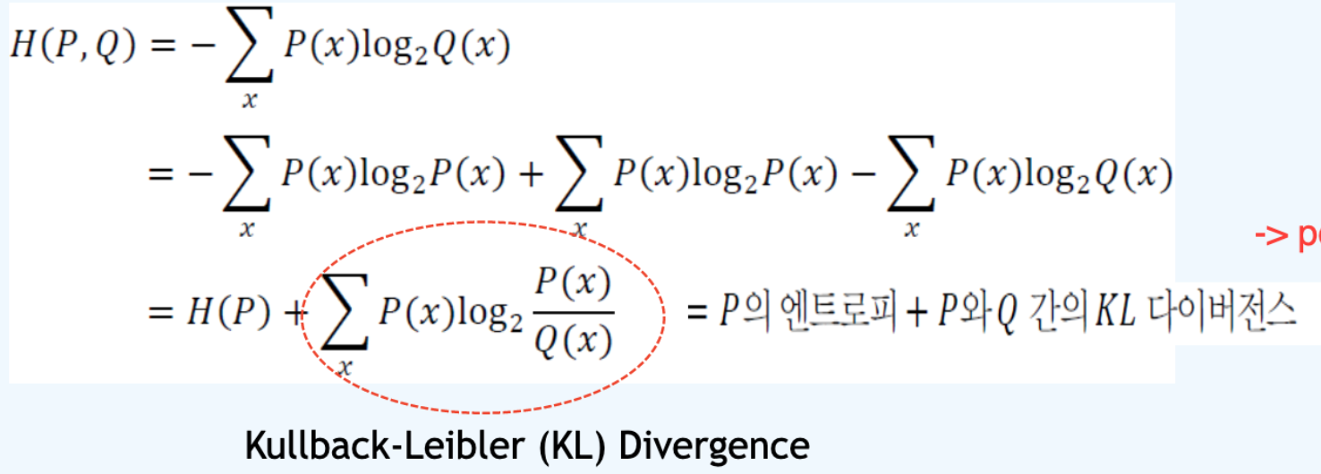
KNN
DNN
CNN
01
Cross Entrophy
02
03
KL-divergence는 p와 q의 cross entropy에서 p의 엔트로피를 뺀 값.
결과적으로는 KL-divergence를 minimize 하는 것이 중요함.
Notes:
cross entropy를 minimize 하는 것은, 어차피 H(p)
는 고정된 상수값이기 때문에
결과적으로는 KL-divergence를 minimize 하는 것과 같습니다.
Cross entrophy의 성능은 결국 Kl divergence에 의해 결정되는데
Mse와 비교되어 오류의 중요도에 따라 penalty를 다르게 주기 때문에
단점을 보완

Slide 19
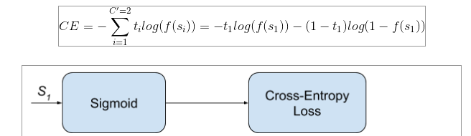
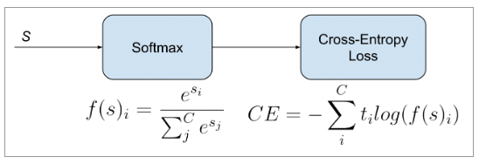
KNN
DNN
CNN
Binary Classification
Multi-label Classification -> categorical crossEntropy
01
02
03
Notes:
Binary vs categorical

Slide 20
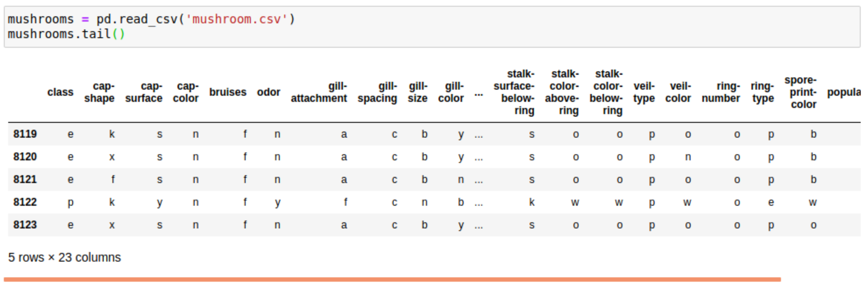
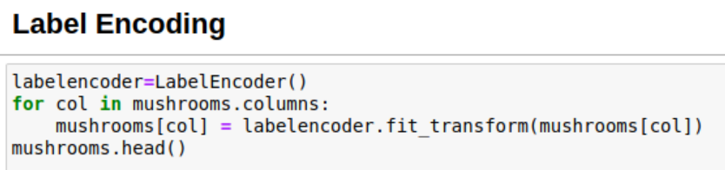
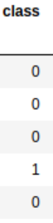
KNN
DNN
CNN
01
Data Load & Encoding
02
03
Notes:
독버섯과 일반 버섯의 데이터세트입니다.
class라는 항목을 통하여 독버섯 여부가 결정되며, 독 버섯이면 p, 일반 버섯이면 e로 분류가 되어있는 데이터세트입니다.
sklearn에서 제공하는 LabelEncoder클래스를 사용하여 데이터를 정수로 변경시켜보겠습니다. 아래와 같은 결과를 얻을 수 있습니다.

Slide 21
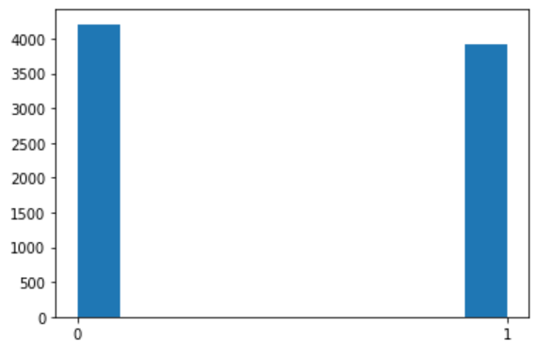
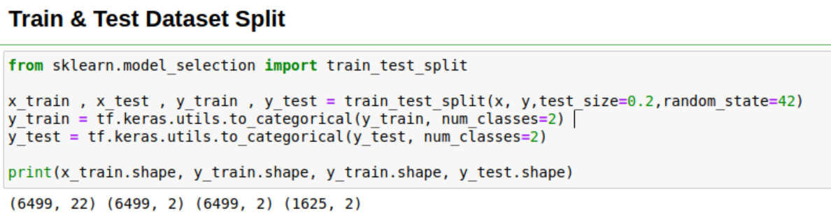
KNN
DNN
CNN
01
Split
02
03
Notes:
데이터 라벨 프로세싱이랑 x,y데이터 나누는 과정은 생략

Slide 22
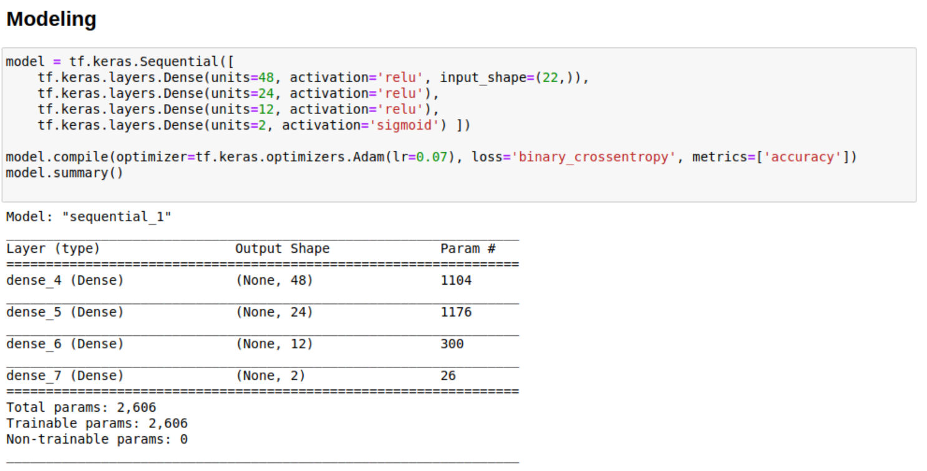
KNN
DNN
CNN
01
Modeling
02
03
Notes:
위와 같이 4개의 Dense Layer로 형성된 Sequential 네트워크를 선언하였고, 마지막 Dense Layer에서 units=2로 선언하여 one-hot encoding 형태로 나오도록 설정하였습니다. 또한 활성화 함수를 sigmoid 함수로 선언해주었습니다. 이항분류의 loss function은 binary_crossentropy로 선언하고 성능 평가는 정확도(accuracy)로 측정하도록 하였습니다.

Slide 23
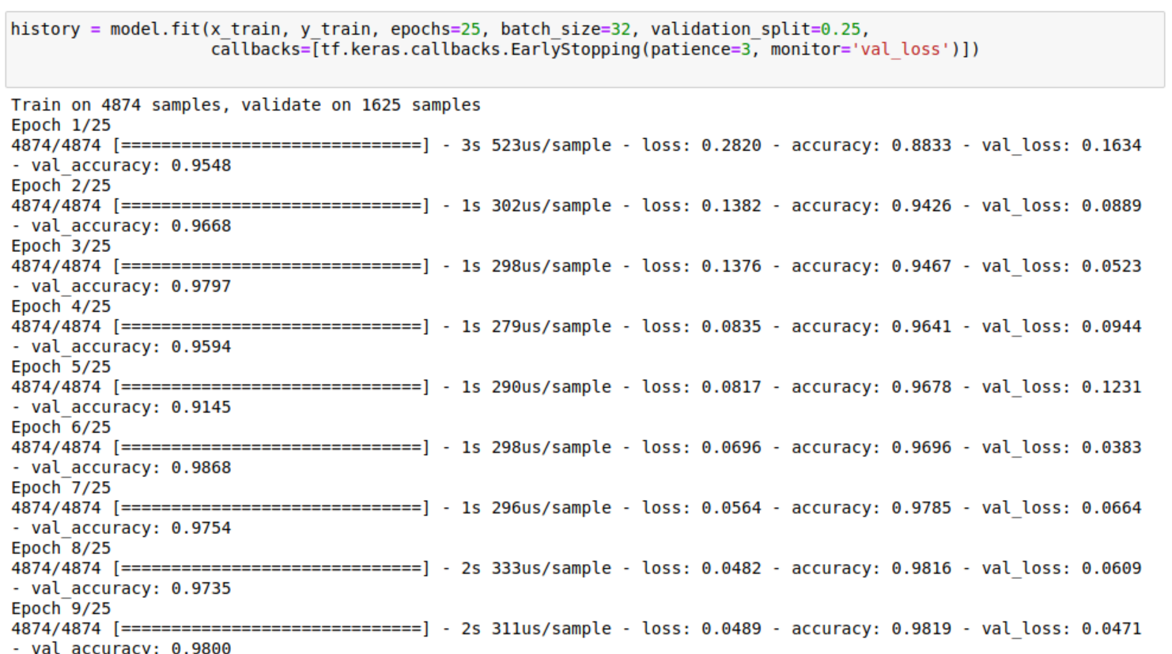
KNN
DNN
CNN
01
Training
02
03
Notes:
EarlyStopping이라는 callback 함수를 사용하여 val_loss가 3번 이상 연속으로 증가한다면 멈추고 최저의 loss를 사용하도록
선언하였습니다.

Slide 24
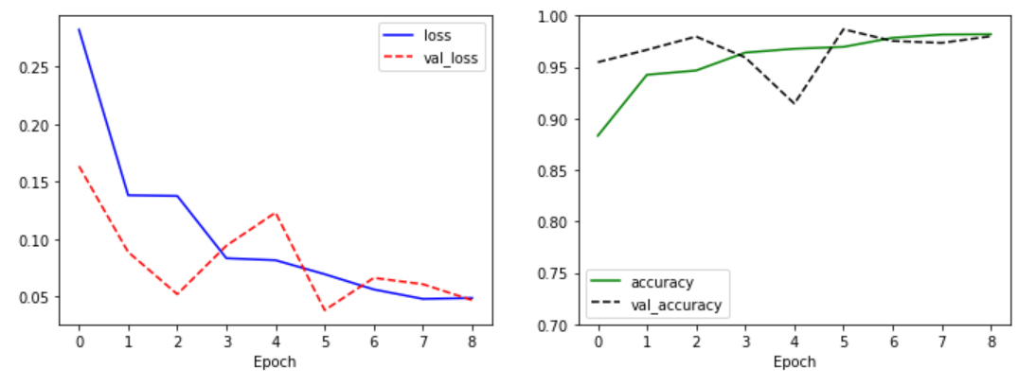
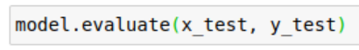
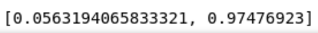
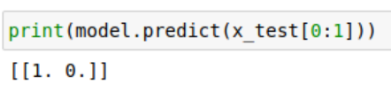
KNN
DNN
CNN
01
Result
02
03
Notes:
약간의 굴곡이 있지만 최종적으로 train, test data둘다 학습이 잘된 모습을 보임
결국 loss 0.05, 정확도 0.97의 성능을 보였고
첫번째 테스트를 넣었을 시 eatable나옴

Slide 25
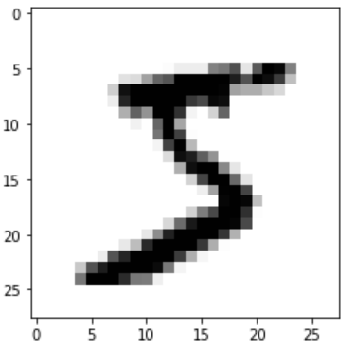
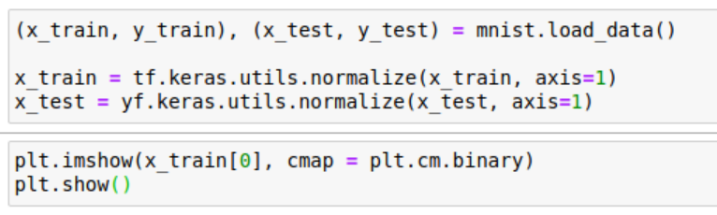
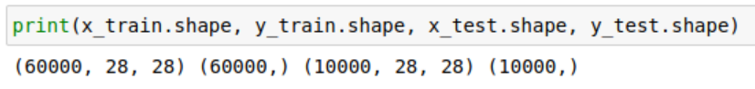
KNN
DNN
CNN
01
Load MNIST data
02
03
28 x 28의 2D Image를 1차원 Tensor로 변환해야 함
CNN을 이용하지 않을 것이기 때문
Notes:
이미지 데이터는 그림 4와 같이 높이X너비X채널의 3차원 텐서 (tensor)로 표현될 수 있다.
만약, 이미지의 색상이 RGB 코드로 표현되었다면, 채널의 크기는 3이 되며 각각의 채널에는 R, G, B 값이 저장된다.

Slide 26
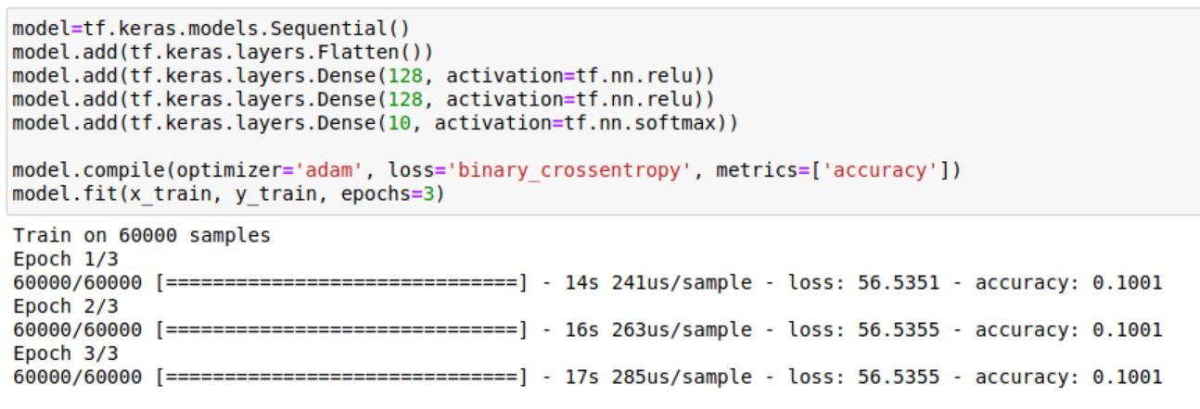
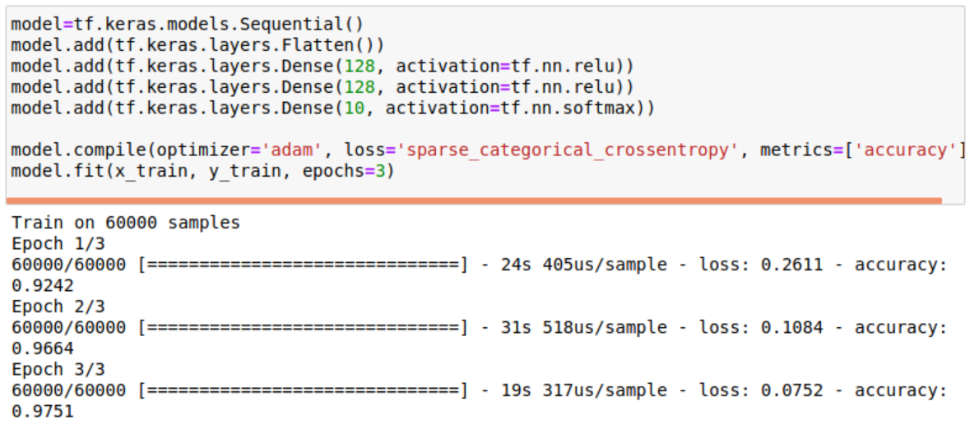
KNN
DNN
CNN
Modeling
01
1. Binary Cross Entropy
02
03
2. Categorical Cross Entropy
Notes:
One hot encoding 되어 있으면 categorical 아니면 sparse categorical

Slide 27
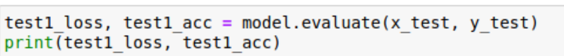
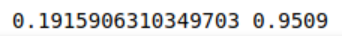
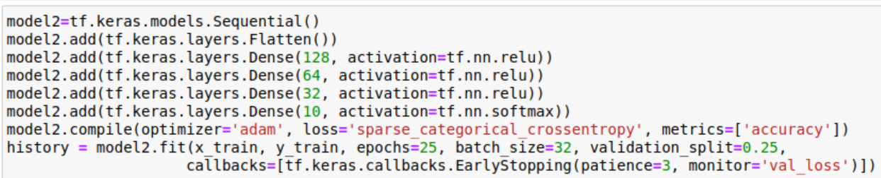
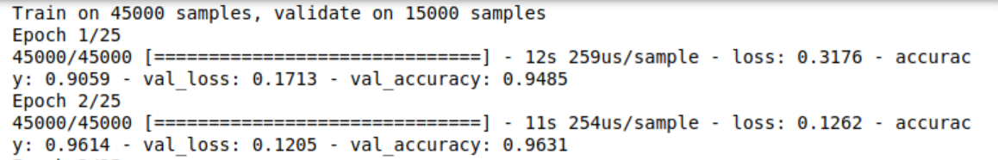
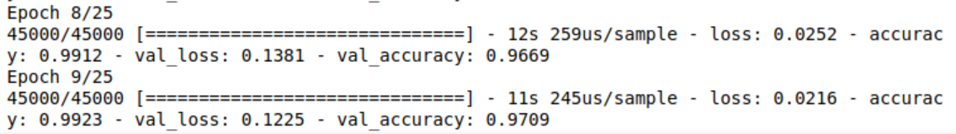
KNN
DNN
CNN
01
Test & Rebuilding
02
03
.
.
.
Notes:
성능이 loss = 0.19, acc = 0.95로 나왔으나 불만족
따라서 다시 모델링

Slide 28
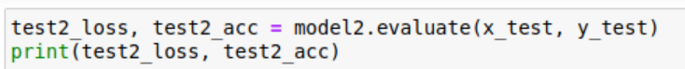
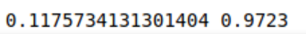
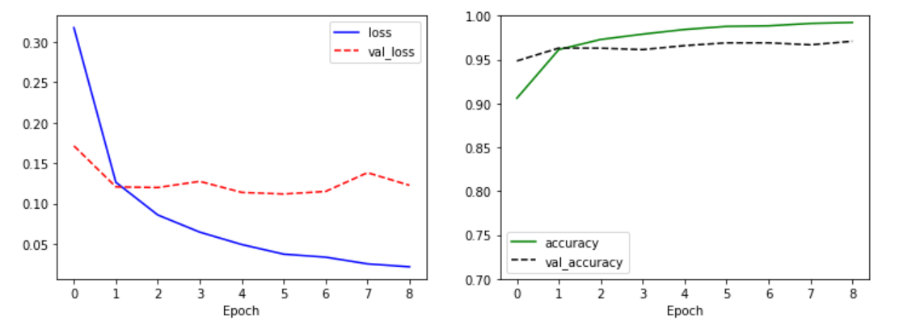
KNN
DNN
CNN
01
Test2 & Result
02
First model test
03
Second model test (Validation set, Early stopping, Dense layer 추가 , Epoch 추가)
Notes:
이미지 데이터는 그림 4와 같이 높이X너비X채널의 3차원 텐서 (tensor)로 표현될 수 있다.
만약, 이미지의 색상이 RGB 코드로 표현되었다면, 채널의 크기는 3이 되며 각각의 채널에는 R, G, B 값이 저장된다.

Slide 29
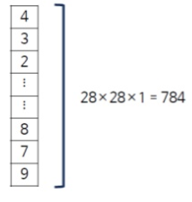

KNN
DNN
CNN
01
CNN (Convolution Neural Network)
지금까지는 모두 1차원 데이터를 학습
-> 그러나 실제 데이터를 보면 반드시 1차원은 아님
MNIST SET의 경우 : (28, 28, 1)의 3차원 데이터를 784 크기로 변형
문제점 : '데이터의 형상'이 무시
02
03
Notes:
당신이 배운 모든 머신러닝/딥러닝 알고리즘은 입력 데이터의 유형이 일차원적이라는 것을 암시한다.
그러나 실제 응용 프로그램을 보면 데이터가 반드시 일차원적인 것은 아니다.
대표적인 사례가 이미지다.
mnist 의 경우 (28, 28, 1)의 3차원 데이터를 ​의 1차원 데이터로 바꾼다음 입력층에 넣어줬다.
이러한 완전연결 계층의 문제점은 바로 '데이터의 형상이 무시'된다는 것이다.
이미지 데이터의 경우 3차원(세로, 가로, 채널)의 형상을 가지며, 이 형상에는 공간적 구조(spatial structure)를 가진다.
예를 들어 공간적으로 가까운 픽셀은 값이 비슷하거나, RGB의 각 채널은 서로 밀접하게 관련되어 있거나,
거리가 먼 픽셀끼리는 관련이 없는 등, 이미지 데이터는 3차원 공간에서 이러한 정보들이 내포 되어있다.
하지만, 완전연결 계층에서 1차원의 데이터로 펼치게 되면 이러한 정보들이 사라지게 된다.
이 문제를 해결하기 위해 cnn 알고리즘이 제안됨

Slide 30
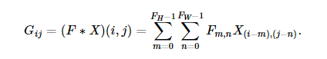

KNN
DNN
CNN
01
CNN (Convolution Neural Network)
CNN의 기본 개념 :
행렬로 표현된 필터의 각 요소가 데이터 처리에 적합하도록
자동으로 학습되게 함
02
03
2D Convolution
Notes:
이게 cnn의 기본 개념인데
Cnn을 이해하기 위해선 기본적으로 영상 처리의 기본내용이 되는 부분을 알아야해여
2D Convolution 수식으로 보면 뭔가 싶은데
그림으로 보면 이해가 쉽습니다.
I 가 Input data이고 K를 mask라고하는데 이 때 I와 K를 2D Convolution해서
Output을 만들수 있어요 correlation과 연계

Slide 31

KNN
DNN
CNN
01
CNN (Convolution Neural Network)
02
Ex) 이미지 분류 알고리즘 개발…?
영상처리의 필터링 기법:
고정된 필터를 이용하여 이미지 처리
But Neural Network에서의
사람의 직관이 아닌 반복적인 학습을
통해 이미지 분류 정확도를 최대화
하는 필터를 학습시킬 필요가 있음.
때문에 Node에서 Convolution을 거쳐
가중치를 업데이트하는 방식의
CNN 등장
03
Notes:
이게 cnn의 기본 개념인데
Cnn을 이해하기 위해선 기본적으로 영상 처리의 기본내용이 되는 부분을 알아야해여
2D Convolution 수식으로 보면 뭔가 싶은데
그림으로 보면 이해가 쉽습니다.
I 가 Input data이고 K를 mask라고하는데 이 때 I와 K를 2D Convolution해서
Output을 만들수 있어요 correlation과 연계

Slide 32


KNN
DNN
CNN
01
CNN (Convolution Neural Network)
02
03
일반적인 인공 신경망의 구조
CNN 신경망의 구조
2D Convolution & Pooling ???
Notes:
일반적인 인공신경망은 위 그림과 같이 affine으로 명시된 fully-connected 연산과
ReLU와 같은 비선형 활성 함수의 합성으로 정의된 계층을 여러 층 쌓은 구조이다.
CNN은 그림 3과 같이 합성곱 계층 (convolutional layer)과 풀링 계층 (pooling layer)이라고 하는
새로운 층을 fully-connected 계층 이전에 추가함으로써
원본 이미지에 필터링 기법을 적용한 뒤에 필터링된 이미에 대해 분류 연산이 수행되도록 구성된다.

Slide 33

KNN
DNN
CNN
01
Convolutional Layer
02
1. 2D Convolution
03
Notes:
그림의 예시에는 bias 를 더하는게 생략되었는데
실제 구현에서는 합성곱을 통해 생성된 행렬 형태의 이미지에 bias라는 스칼라값을 동일하게 더하도록 구현되기도 한다.

Slide 34

KNN
DNN
CNN
01
Convolutional Layer
02
2. Stride
03
Stride = 1
Stride = 2
일반적으로 stride의 값은 1로 설정
이 때 입력 이미지에 대해 Convolution을 수행하면 출력 이미지의 크기는
입력 이미지의 크기보다 작아지게 된다.
-> layer를 거치면서 이미지의 크기는 점점 작아지게 된다.
Notes:
이미지에 대해 필터를 적용할 때는 필터의 이동량을 의미하는 스트라이드 (stride)를 설정해야한다.
그림 6은 동일한 입력 이미지와 필터에 대해 스트라이드 값에 따른 출력 이미지의 변화를 보여준다.
합성곱 계층을 거치면서 이미지의 크기는 점점 작아지게 되고
이미지의 가장자리에 위치한 픽셀들의 정보는 점점 사라지게 된다.

Slide 35

KNN
DNN
CNN
01
Convolutional Layer
02
3. Padding
03
입력 이미지의 가장자리에 특정 값으로 설정된 픽셀들을 추가
-> 입력이미지와 출력 이미지의 크기를 같게 만든다.
CNN에서 주로 사용하는 Padding 기법 : zero-padding
Notes:
입력 이미지의 가장자리에 특정 값으로 설정된 픽셀들을 추가함으로써 입력 이미지와 출력 이미지의 크기를 같거나 비슷하게 만드는 역할을 수행한다.
그림 7의 예시처럼 이미지의 가장자리에 0의 값을 갖는 픽셀을 추가하는 것을 zero-padding이라고 하며, CNN에서는 주로 이러한 zero-padding이 이용된다.
Dsp 관련

Slide 36

KNN
DNN
CNN
01
Pooling Layer
02
Max Pooling
03
Stride가 2로 설정된 max-pooling 기반 Polling layer의 동작
이미지 데이터의 특징 : 인접 픽셀들 간의 유사도가 매우 높다.
-> Pooling Layer는 이 특징을 바탕으로 설계
ex) Max-pooling의 경우에는 국소 영역에서 가장 큰 값을 대표값으로 설정
Notes:
입력 이미지의 가장자리에 특정 값으로 설정된 픽셀들을 추가함으로써 입력 이미지와 출력 이미지의 크기를 같거나 비슷하게 만드는 역할을 수행한다.
그림 7의 예시처럼 이미지의 가장자리에 0의 값을 갖는 픽셀을 추가하는 것을 zero-padding이라고 하며, CNN에서는 주로 이러한 zero-padding이 이용된다.
Dsp 관련

Slide 37
KNN
DNN
CNN
01
Pooling Layer
02
Max Pooling의 이점
03
픽셀들의 이동 및 회전에 의해 데이터가 수정되어도 출력값 보존
CNN이 처리해야하는 이미지의 크기가 크게 줄어들기 때문에 인공신경망의 model parameter 또한 크게 감소한다.
Notes:
1. 국소 영역 내부에서는 픽셀들이 이동 및 회전 등에 의해 위치가 변경되더라도 출력값을 동일하다.
따라서, 풀링 계층을 이용할 경우, 이미지를 구성하는 요소들의 이동 및 회전 등에 의해 CNN의 출력값이 영향을 받는 문제를 완화할 수 있다.
2. CNN이 처리해야하는 이미지의 크기가 크게 줄어들기 때문에 인공신경망의 model parameter 또한 크게 감소한다.
따라서, 풀링 계층을 이용함으로써 CNN의 학습 시간을 크게 절약할 수 있으며, 오버피팅 (overfitting) 문제 또한 어느정도 완화할 수 있다.

Slide 38

KNN
DNN
CNN
01
Tensor Convolution
02
이미지 색상이 RGB로 표현되었다면…?
-> 채널의 크기는 3이 되며 각각의 채널에 R, G, B 값이 저장
03
Notes:
이미지 데이터는 그림 4와 같이 높이X너비X채널의 3차원 텐서 (tensor)로 표현될 수 있다.
만약, 이미지의 색상이 RGB 코드로 표현되었다면, 채널의 크기는 3이 되며 각각의 채널에는 R, G, B 값이 저장된다.

Slide 39

KNN
DNN
CNN
01
Layer 구조
02
03
Input ->
Input -> 2D Convolution(stride, padding) -> Activation Function ->
Pooling -> Output Layer

Slide 40


KNN
DNN
CNN
01
Modeling
02
03

Slide 41

KNN
DNN
CNN
01
Modeling
02
03

Slide 42


KNN
DNN
CNN
01
Training
02
03
.
.
.

Slide 43


KNN
DNN
CNN
01
Using CNN
02
03

Slide 44

KNN
DNN
CNN
01
Test
02
03

Slide 45
Code
https://220.120.254.140/kebee/chapter4

